Slide 1
Тема:
Мөхәммәт Мәһдиев әсәрләрендә мәктәп һәм авыл темасы

Slide 2
Мөхәммәт Мәһдиев

Slide 3
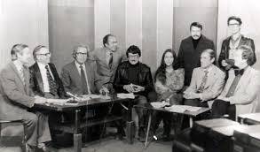
Укытучы, галим, язучы

Slide 4
Татар әдәбиятында ул «Фронтовиклар», «Каз канатлары» романнары, «Кеше китә – җыры кала», «Торналар төшкән җирдә», «Исәнме, Кәшфи абый» повестьлары белән танылды

Slide 5
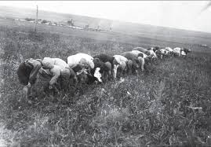
яшьләр — сугыш елларында күрше-тирә авылларның беренче ярдәмчеләре

Slide 6
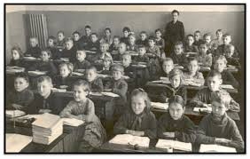
мәктәп һәм авыл тормышы тыгыз бәйләнештә күрсәтелгән икенче бер әсәре — «Фронтовиклар» романы

Slide 7
Игътибарыгыз өчен рәхмәт!

